Slide 1
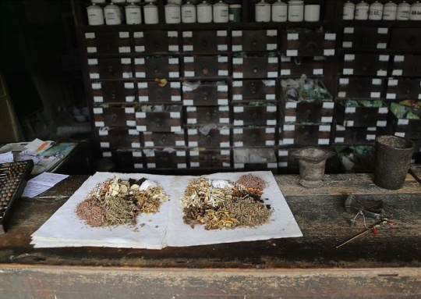

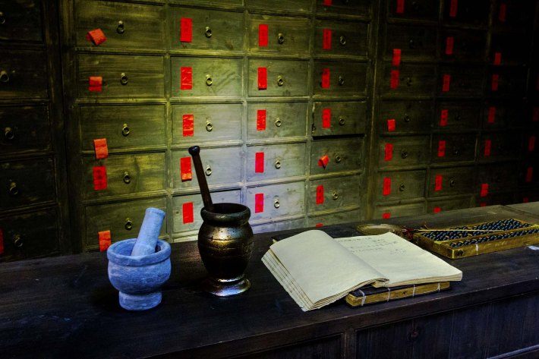
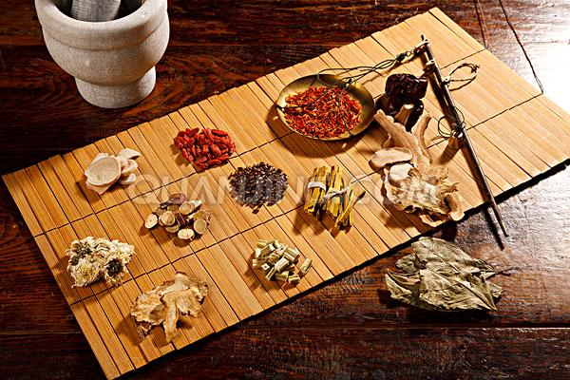
冠心病中成药的合理使用
张振鹏
中国中医科学院广安门医院

Slide 2
一、引言

Slide 3
我们如何才能使用好中成药？
遵循中医药的理念、方法、处方、中药
理法方药
汤者，荡也，去大病用之;散者，散也，去急病用之;丸者，缓也，舒缓而治之。-(元·王海藏《汤液本草·东垣用药心法》

Slide 4
理法方药
中医基本理论的特点：整体观念、辨证论治。
中医学认为人体是一个有机整体，各组织器官是不可分割的，功能上互相协调、互相为用，病理上互相影响。同时认为人类生活在自然界中，人体生理功能和病理变化，直接或间接地必然受到自然环境、地理和气候的影响。
所以中医在诊断疾病时非常强调整体观念，临床中要根据病情的具体表现，因时、因地、因人制宜，全面考虑，不能孤立的用一个任何症状而概括疾病。

Slide 5
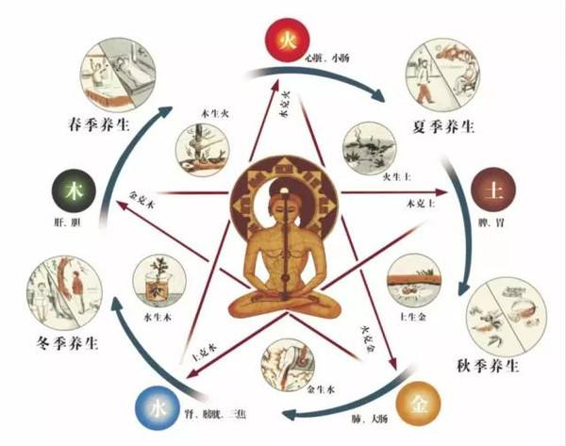
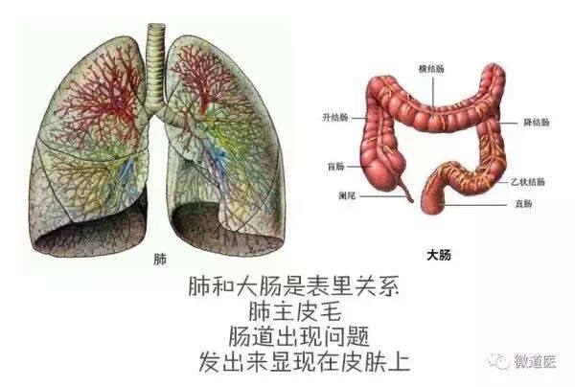
人体生理系统简表
心系统：心—小肠—脉—舌—手少阴心经—手太阳小肠经
肝系统：肝— 胆 —筋—目—足厥阴肝经—足少阳胆经
脾系统：脾— 胃 —肉—口—足太阴脾经—足阳明胃经
肺系统：肺—大肠—皮—鼻—手太阴肺经—手阳明大肠经
肾系统：肾—膀胱—骨—耳及二阴—足少阴肾经—足太阳膀胱经

Slide 6
目
筋
胆
耳
舌
骨
肝
脉
膀胱
小肠
肾
心
肺
脾
大肠
胃
皮
肉
鼻
口

Slide 7
正确的诊断至关重要
中医基本理论的特点：整体观念、辨证论治。
辨证论治是中医诊断和治疗疾病的基本原则，是中医在治疗疾病中常称的理、法、方、药的高度概括。中医认为同一种病可以包括不同的证，不同的病在其发展过程中可以出现相同的证，因此中医诊治特别强调采用“同病异治”或“异病同治”的方法。

Slide 8
辨证论治，是运用中医学理论辨析有关疾病的资料以确立证候，论证其治则治法方药并付诸实施的思维和实践过程。
辨析
病因病位
病性病势
症状和体征
其他有关材料
因证立法
据法选方
证候
治则
治法
方药
没有病因病位的分析，没有正确的治则和治法，方药就不可能发挥应有的疗效，甚至成为无源之水无本之木。

Slide 9
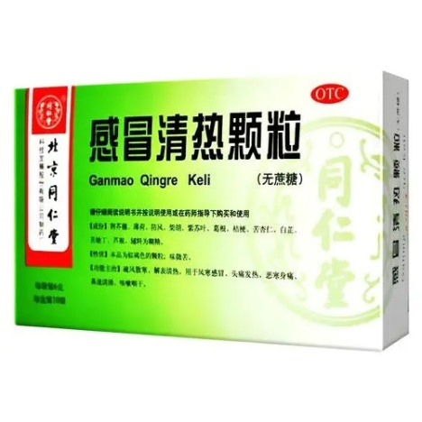
正确的诊断至关重要
同病异治：感 冒
使用中成药： “我一般都用双黄连，药物说明书上写得很清楚，这个药有广谱抑菌抗病毒作用和消炎解热作用。”
西医：感冒清热颗粒
中医：风寒感冒、风热感冒、暑湿感冒、少阳感冒、体虚感冒

Slide 10
正确的诊断至关重要
感冒类型 | 症状 | 辩证施治 | 用药
风寒感冒 | 发热轻，恶寒，头痛，鼻塞， 时流清涕，喉痒，咳吐稀白痰 | 应选择性偏温，发汗力强 的性温解表药 | 感冒清热颗粒、感冒软胶 囊、正柴胡饮颗粒
风热感冒 | 发热，汗出不畅，头胀痛 ，鼻塞，流黄鼻涕，咽喉 肿痛，痰黄 | 应选择药性偏寒凉，善透 表散热的辛凉解表药 | 银翘解毒丸、羚羊感冒片 、双黄连口服液、银黄口 服液
暑湿感冒 | 发热，无汗，头昏头沉， 脘腹胀满，呕吐，泄泻 | 应选择药性偏温，既能发 表散寒，又能化湿和中解 暑的祛湿解表类药 | 暑热感冒颗粒、藿香正气 软胶囊、保济丸
燥邪感冒 | 干咳，无痰或有少量黏痰 ，不易咳出，唇鼻口咽均 干，身热头 | 应选择兼有宣肺或润燥之 功效的药物 | 桑菊感冒片、川贝枇杷露
流行性感冒（疫病） | 突然恶寒，高热，周身酸 痛，头痛剧烈，乏力，口 干渴。 | 可选择兼有抗病毒作用的 中成药 | 清开灵口服液、甘露解热 口服液、清瘟解毒丸、维 C银翘片、强力银翘片

Slide 11
正确的诊断至关重要
异病同治 : 补中益气
妇科：子宫脱垂
外科：肛门脱出
消化科：胃下垂
脾气虚弱，中气陷，不能升举
补中益气丸
健脾益气，升阳举陷

Slide 12
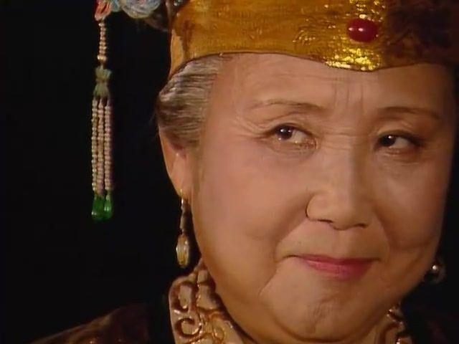
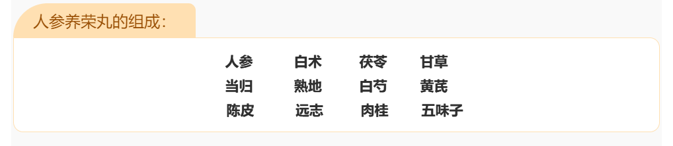
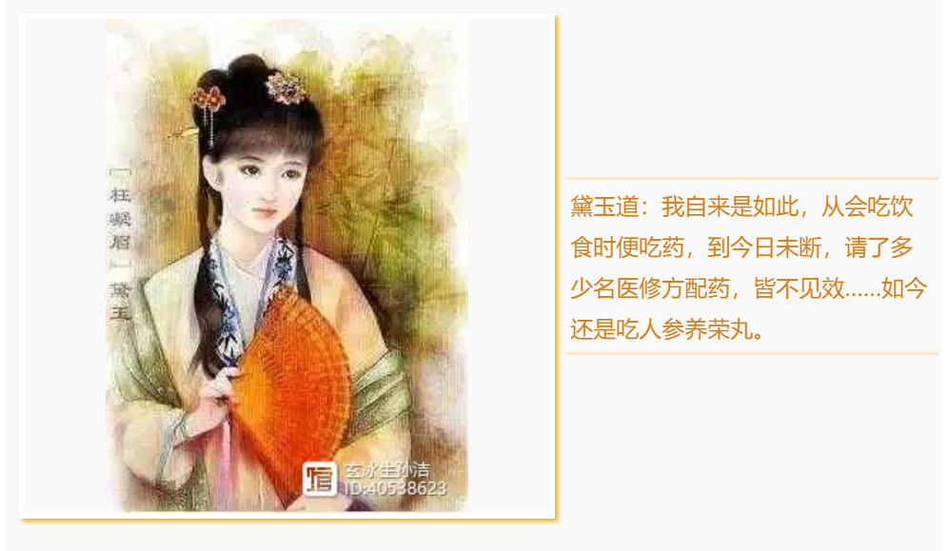
辨证论治
《红楼梦》第3回，黛玉初进荣国府，贾府的人问她“常服何药？如何不急为疗治？ ”，黛玉回答说：“如今还是吃人参养荣丸。”贾母道：“正好，我这里正配丸药呢。叫他们多配一料就是了。”

Slide 13
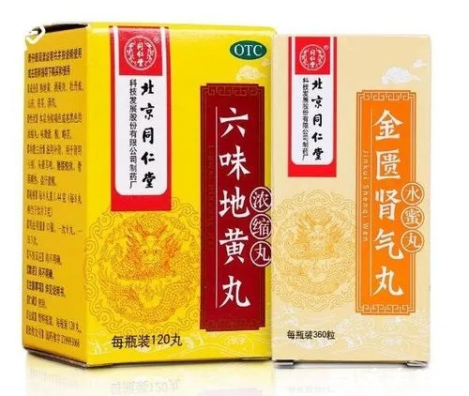

严格掌握适应症
辨病辨证结合用药
阴虚：潮热、舌红、脉数、口干、咽燥、尿少色黄、心烦失眠等。
阳虚：心悸、舌白、胸闷、阳痿、面色苍白、四肢厥冷、小便清长、大便清稀等。

Slide 14
二、以冠心病（胸痹心痛）为例
阐述中成药在疾病中的运用

Slide 15
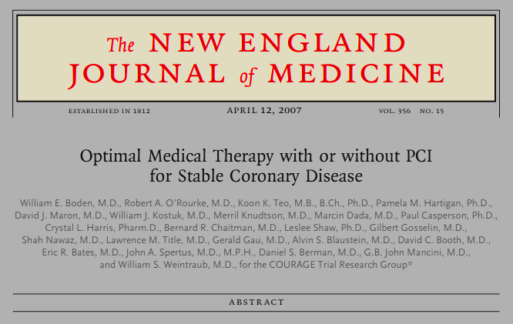
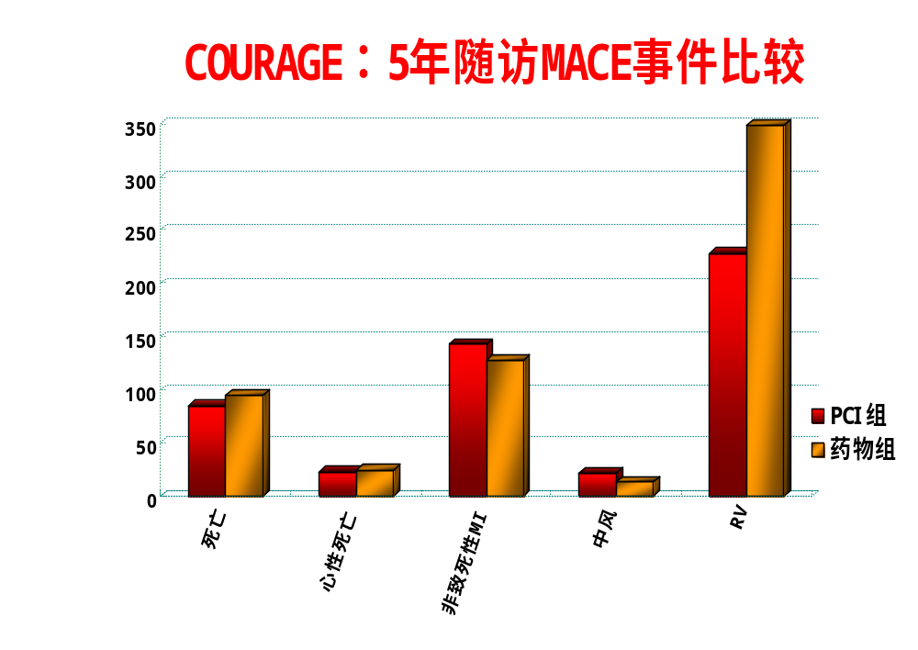
西医介入治疗是里程碑性进展，仍不能降低远期终点事件
P=0.33
HR=1.13
P=0.38
HR=0.87
P=0.19
HR=1.56
N Engl J Med 2007;356
针对冠心病治疗面临的瓶颈，如何找寻有效的冠心病防治对策已成为世界性的焦点和难题

Slide 16
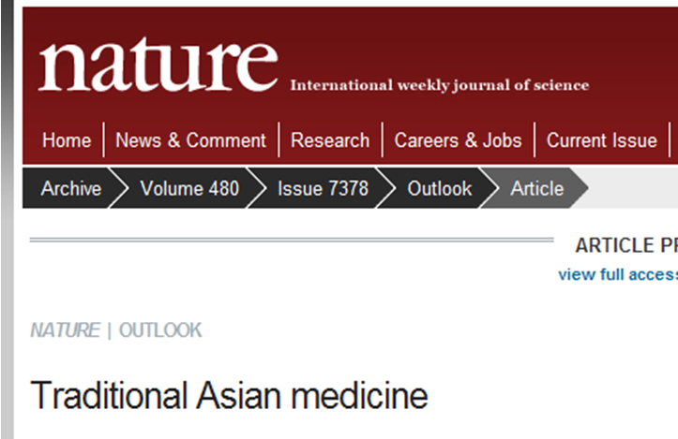
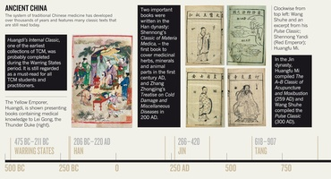
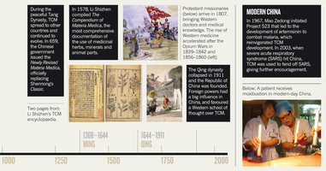
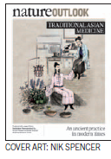
世界医学发展需要中医药
Nature outlook专栏
  Traditional Asian medicine
  TCM: Made in China
  Perspective: All systems go
  Modernization: One step at a time
  Convergence: Where West meets East (IF = 36.28)

Slide 17
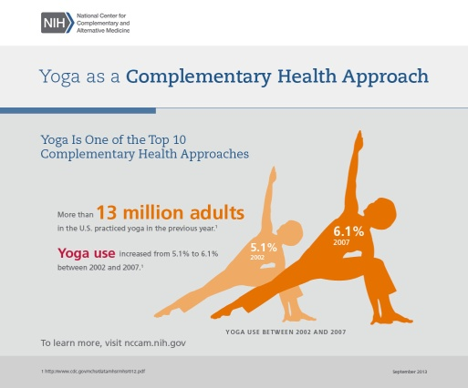
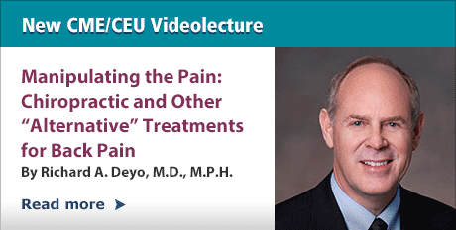
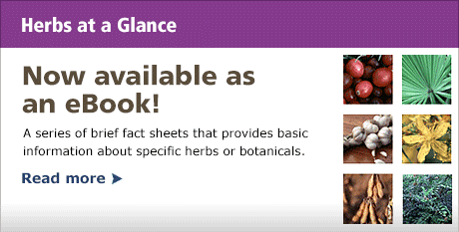

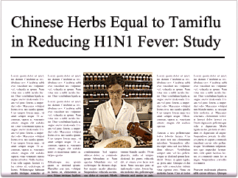
中医药发展的机遇
世界医学的发展趋势（临床研究的机遇）
生物医学模式 生物-心理-社会医学模式
治病为中心 病人为中心
治病为目的 预防疾病、提高整体健康
补充整合医学的发展（中医药学的机遇）
受到患者广泛欢迎，主流医学逐渐接受
NCCAM研究投入不断加大
中医药学在补充整合医学的地位日益提高

Slide 18
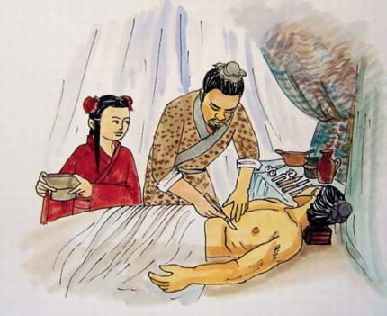
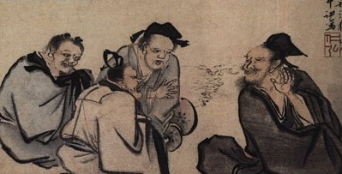
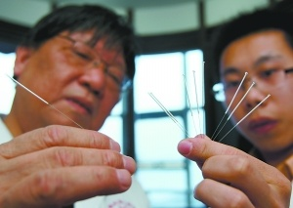
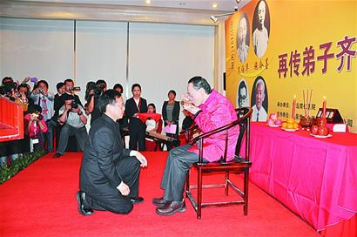
一.中医学对冠心病的认识
中医学早在《黄帝内经》中就开始了对冠心病心绞痛治疗的探索，几千年的实践证明，传统医学对本病的治疗行之有效。因此，我们应当研究和探索传统中医学认识以及治疗冠心病之精髓，以期提高临床疗效！
《灵枢·九针十二原》云：“善用针者，取其疾也，犹拔刺也，犹雪污也，犹解结也，犹决闭也。疾虽久，犹可毕也。言不可治者，未得其术也”。治疗疾病贵在“得其术”，而“得其术”的关键是要“发皇古义，继承传统”

Slide 19
胸痹的临床表现最早见于《内经》，多处述及心痛的症状、分类、病因病机、针刺治疗，《灵枢·厥病》：“真心痛，手足青至节，旦发夕死，夕发旦死”
汉代：张仲景《金匮要略》提出“胸痹”病名，把病机归纳为“阳微阴
弦”，并最早提出“九种心痛”病名
隋朝：巢元方《诸病源候论》将“久心痛”与“真心痛” 区别
唐代：孙思邈《千金要方》和《千金翼方》列举了胸痹心痛的表现和治法
宋代：有关本病的论述更多，如《太平圣惠方》
元代：危亦林《世医得效方》提出苏合香丸温通治疗 “卒暴心痛”
明清时期：辨证更细致，病机更深入，如《丹溪心法》、《证治准绳》
建国以后：开展大量临床和实验研究，冠心病辨证论治体系臻于完善
1.历代沿革

Slide 20
2.心的功能认识
心主阳气
《灵枢经·阴阳系日月》：“心为阳中之太阳”
《医学真传》：“人与天地相合，天有日，人亦有日，君火之阳，日也”
心主血脉
  《素问· 阴阳应象大论》：“心生血”
  《素问· 五脏生成》：“诸血者皆属于心”
  《血证论》：“火者，心之所主，化生血液，以濡周身”
心藏神，主神明
  《素问· 灵兰秘典论》：“心者，君主之官，神明出焉”
  《灵枢经· 邪客》：“心者，五脏六腑之大主也，精神之所舍也”
  《灵枢经· 本神》：“心藏脉，脉舍神”

Slide 21
3.病名病位
病名
胸痹：《金匮要略·胸痹心痛短气病脉证治》：“胸痹，不得卧，心痛彻背”
心痛：《素问·脏气法时论》：“心痛者，胸中痛，胁支满，胁下痛，膺背
肩胛间痛”
病位
《灵枢经·五邪》：“邪在心，则病心痛”
《症因脉治·心痹》：“心痹之症，即脉痹也。脉闭不通，心下鼓暴，嗌干善
噫，厥气上则恐，心下痛，夜卧不安，此心痹之证也”
《诸病源候论· 心痛候》：“心痛者，风冷邪气乘于心也。其痛发，有死者，
有不死者，有久成疹者”
《类证治裁· 胸痹》：“胸痹，胸中阳微不运，久则阴乘阳位而为痹结也”

Slide 22
外邪侵袭
《素问·至真要大论》：“寒淫所盛，血变于中……民病厥心痛”
《诸病源候论·心痛候》：“心痛者，风冷邪气乘于心也”
饮食不节
《症因脉治·胸痹》：“胸痹之因，饮食不节，饥饱损伤，痰凝血滞，中焦混浊”
《素问·生气通天论》：“味过于咸，大骨气劳，短肌，心气抑”
七情过激
《医碥·杂症胸痛》：“胸为清阳之府，其病也，气滞为多”
《杂病源流犀烛·心病源流》：“喜之气能气散外，余皆足令心气郁结而为心痛”
4. 病因病机

Slide 23
正气虚弱
《金匮要略·胸痹心痛短气病脉证并治》：“夫脉当取太过不及，阳微阴弦，即胸痹而痛，所以然者，责其极虚也。今阳虚知在上焦，所以胸痹心痛者，以其阴弦故也”
《景岳全书》：“心本乎肾，所以上不宁者，未不由乎下，心气虚者，未不因乎精”
瘀血内阻
《素问·调经论》：“血气者，喜温而恶寒；寒则泣不能流，温则消而去之”
《杂病广要·胸痹心痛》：“胸痹者，心中急痛如锥刺，不得俯仰。蜀医谓胸腹有恶血故也”
痰火扰心
《证治汇补·心痛》：“肺郁痰火，忧恚则发，心膈大痛，攻走胸背”

Slide 24
辩证分型治法
心血瘀阻证
  临床表现： 胸闷、胸痛、紫暗舌、腻苔、脉弦滑
  治法：活血化瘀，通脉止痛 方药：血府逐瘀汤加减
气虚血瘀证
  临床表现：胸闷、胸痛、气短、倦怠乏力、紫暗舌、脉沉细
  治法：益气活血 方药：四君子汤合冠心II号加减
气滞心胸证
  临床表现：心胸满闷，隐痛，痛无定处，脘胀嗳气，欲太息，苔薄或薄腻，脉细弦
  治法：疏肝理气，活血通络 方药：柴胡疏肝散加减
痰浊痹阻证
  临床表现：胸闷重而心痛微，痰多气短，形体肥胖，倦怠乏力，纳呆便溏，舌体胖
  大齿痕，苔浊腻或白滑
  治法：通阳泄浊，豁痰宣痹 方药：栝楼薤白半夏汤合涤痰汤加减

Slide 25
寒凝心脉证
  临床表现：心痛彻背，喘不得卧，心悸，胸闷气短，手足不温，冷汗出，面色苍白
  治法：辛温散寒，宣通心阳 方药：枳实薤白桂枝汤合当归四逆汤加减
气阴两虚证
  临床表现：心胸隐痛，心悸气短，倦怠乏力，声低气微，汗出，舌淡红，舌体胖有
  齿痕，脉细缓或结代
  治法：益气养阴，活血通脉 方药：生脉散合人参养荣汤加减
心肾阴虚证
  临床表现：心痛憋闷时作，腰膝酸软，头晕耳鸣，口干便秘，舌红少津，苔薄脉细治法：滋阴清火，养心和络 方药：天王补心丹合炙甘草汤加减
心肾阳虚证
  临床表现：胸闷气短，自汗，面色晄白，神倦怯寒，四肢欠温，舌质淡胖，边有齿
  痕，苔白腻，脉沉细而迟
  治法：温补阳气，振奋心阳 方药：参附汤合右归饮加减

Slide 26
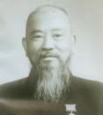
名医经验介绍
心绞痛发作频繁者，主张
先通后补，先治标定痛，后治
本顾虚。
针对胸闷心痛，口干口
苦，舌燥便秘，舌紫苔黄腻脉
弦劲，多辨证为痰热夹瘀，常
用小陷胸汤合活血药。
冉雪峰

Slide 27
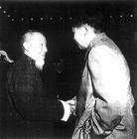
名医经验介绍
认为本病是虚证，不是实证，
虚多实少。病因是心气不足，营气
不周，主张损其心者调其营卫，以
补为主，以通为用。
两和散：人参三两，丹参、茯
神各一两，鸡血藤、琥珀、没药、
远志、血竭（或藏红花）各五钱，
菖蒲、香附各二两。
蒲辅周

Slide 28
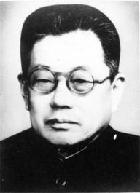
名医经验介绍
十分强调“胸为清阳之府”、
“心体阴而用阳”，治疗应以阳药
及通药廓清阴邪，不可掺杂阴柔滋
敛之品。常用通心阳的枳实薤白桂
枝汤，行血滞的变通血府逐瘀汤，
开寒闭的苏合香丸加减。
益心气通脉络经验方：人参、
三七、琥珀（2：2：1）。
岳美中

Slide 29
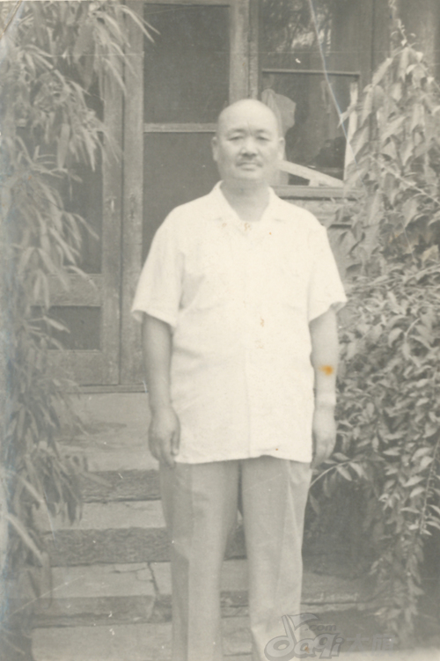
名医经验介绍
认为“胸痹心痛”不同于
“胸满瘀血”，一般不用活血
药，而善用瓜蒌薤白半夏汤为主
方宣痹通阳。
只有病情严重发展至心功能
不全才适当加当归芍药散等。方
中瓜蒌、薤白用至一两以上效果
更好。
赵锡武

Slide 30
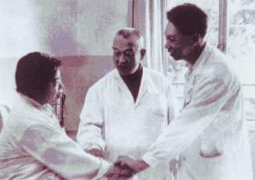
名医经验介绍
认为本病存在不同程度的血瘀、
气滞、痰浊，主张以通剂活血、逐
瘀，行气豁痰。治疗“忽然胸痛”
的血府逐瘀汤颇资鉴戒。
常用方剂有：补阳还五汤、失
笑散、丹参饮、活血通瘀膏、苏合
香丸、宽胸丸、人参汤、炙甘草汤、
瓜蒌薤白半夏汤。
郭士魁

Slide 31
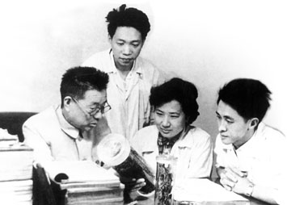
名医经验介绍
陈可冀院士“两补三通”理论：
三通：芳香温通、宣痹通阳、活血化瘀三法，
通法收效较快
两补：补肾、补气血

Slide 32
三通理论
芳香温通：“心得炅则痛止”，“寒则凝温则行”，常用苏合香丸、宽胸丸、心痛丸、冠心苏合丸、宽胸气雾剂，对亚硝酸盐类药物不耐受者尤宜。
宣痹通阳：胸阳不振，心阳不宣，用瓜蒌薤白三方，或进食葱蒜薤定痛。
薤蒜：“走上焦，通心阳，泄浊阴，开胸痹，散结气”，平素胃寒者更适合。

Slide 33
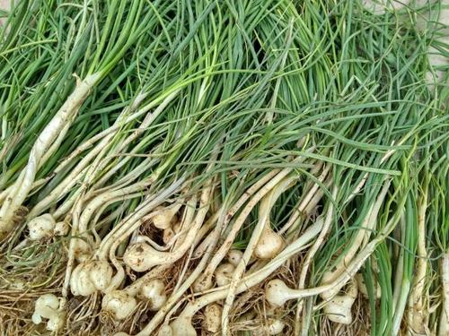
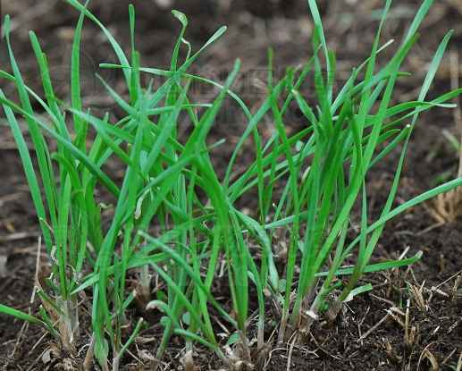

Slide 34
三通理论
活血化瘀：“疏其血气，令其调达”，以活血化瘀方药通痹行滞止痛。常用血府逐瘀汤、失笑散、乳没片、元胡沉香末、沉香郁金粉、三七粉。
活血药具有抗血小板聚集，有类似溶栓作用，还可增加心肌营养性血流量，降低冠脉阻力。
注意：温通药不宜过用久用，以免耗伤心气心阴，必要时佐以保元汤或养血活血药。

Slide 35
注：活血化瘀法做相应的扩展

Slide 36
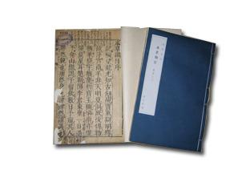

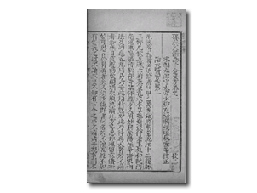
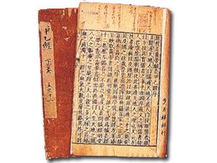
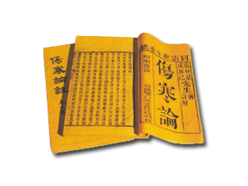
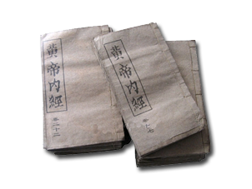
活血化瘀治疗冠心病研究
血瘀证的历史沿革
《楚辞》 “形销铄而瘀伤”
《说文解字》“瘀，积血也”；
段注“血积于中之病也”
《黄帝内经》“恶血”、“留血”
《金匮要略》“病者如热状……
是瘀血也，当下之”
《血证论》 将失血瘀血诸证加以总结。
《医林改错》 创立了血府逐瘀、少腹逐瘀、
膈下逐瘀等逐瘀汤。

Slide 37

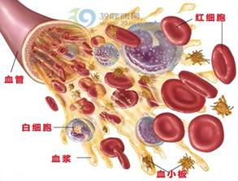
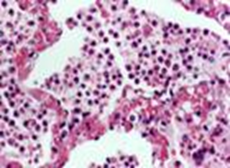
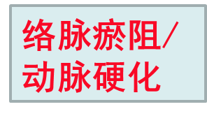
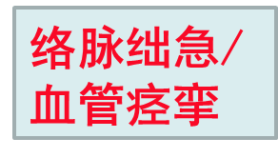
神经体液调节与血管内皮功能障碍
血瘀证
共性病理机制如氧化应激、炎症反应、免疫损伤等
血管堵塞或闭塞
心血管病、脑血管病

Slide 38
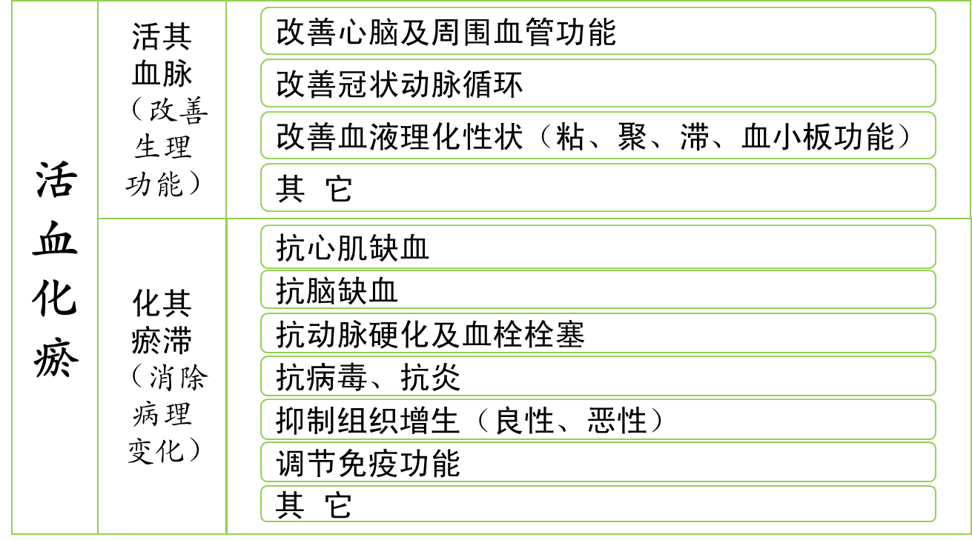
活血化瘀的作用机理

Slide 39
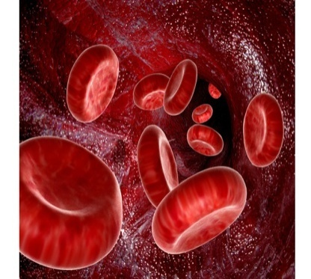
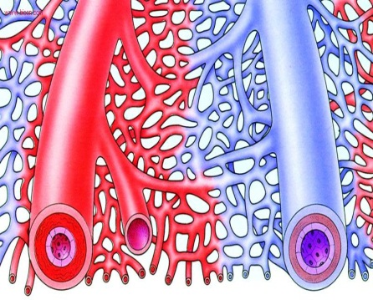
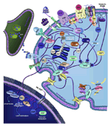




活血化瘀改善心脏及周围血管功能
cell
cell
factor
factor
抑制血管平滑肌细胞增殖
影响一氧化氮的释放
影响内皮素（ET）的释放
保护血管内皮细胞

Slide 40
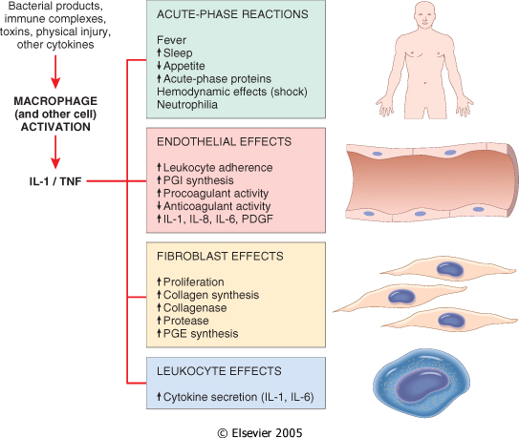
活血化瘀抑制炎症相关反应
炎症
反应
C 反应
蛋白
白介素
IL-6
Text
炎症
因子
黏附
分子
肿瘤
坏死
因子

Slide 41
活血化瘀影响血液流变学
 | 单味药 | 复方 | 中药有效成分
降低血液粘度 | 川芎、赤芍、丹参、红花、当归、桃仁、三棱、血竭 | 冠心Ⅱ号、补阳还五汤、血府逐瘀汤 | 延胡索总碱
降低血浆粘度 | 丹参、红花、虎杖、山楂 | 冠心Ⅱ号
改善红细胞变形性 | 川芎、赤芍、丹参、红花、虎杖、三七、大黄、地龙 | 通脉促活胶囊
降低红细胞聚集率 | 川芎、当归、赤芍、丹参、红花、桃仁、三棱、郁金
增加红细胞电泳率 | 红花、丹参、川芎、三棱、莪术、当归、益母草 | 冠心Ⅱ号、丹参注射液、精致血府逐瘀胶囊
抑制血小板聚集 | 川芎、血竭、当归、红花、丹参、赤芍、鸡血藤 | 冠心Ⅱ号、清开灵注射液、月见草胶囊 | 芍药苷、阿魏酸、原儿茶醛、山莨菪碱、川芎嗪、灯盏花素、三七总皂苷
降低血小板粘附性 | 川芎、当归、赤芍、丹参、红花、桃仁、地龙、莪术 |  | 芍药苷、三七总皂苷、阿魏酸、原儿茶酚胺
抗凝作用 | 益母草、鸡血藤、丹参、赤芍、地龙 | 复方丹参滴丸、当归芍药散、桂枝茯苓丸 | 丹参素、水蛭素
增加血浆纤溶活性 | 川芎、当归、赤芍、丹参、红花、桃仁、虎杖、三棱
抑制体外血栓 | 地龙、土鳖虫、莪术、苏木 |  | 蚓激酶、丹参素、水蛭素

Slide 42
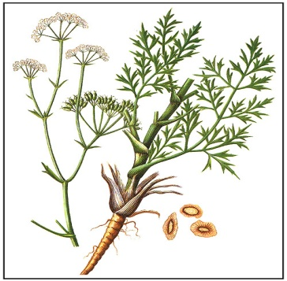
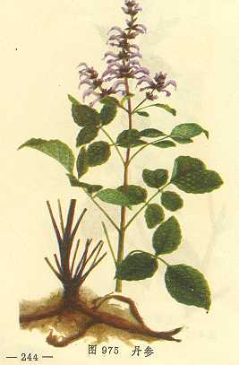
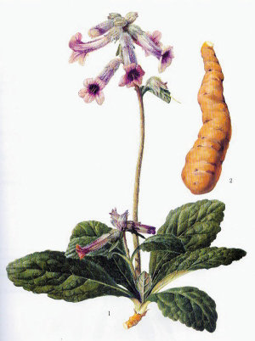
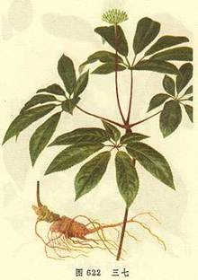


活血化瘀中药
  和血类药物—养血、和脉：当归、丹参、地黄、鸡血藤、芍药等
  《本经》丹参味苦、微寒，主心腹邪气，肠鸣幽幽如走水，寒热积聚，破症除瘕，止烦满，益气。
  《本经》当归味甘、温，主咳逆上气，温虐，寒热，洗在皮肤中。妇人漏下绝子，诸恶创疡金创。
《本经》芍药味苦、平，主邪气腹痛，除血痹，破坚积寒热，疝瘕，止痛，利小便，益气。
  活血类药物—活血、行血、通瘀：包括川芎、红花、三七、牛膝等
  《本经》川芎味辛、温，主中风入脑，头痛，寒痹，筋挛，缓急，金创，妇人血闭，无子。
  破血类药物—破血消瘀：大黄、水蛭、三棱、莪术、桃仁、血竭等

Slide 43



单味药物及提取物
  丹酚酸B：
  抑制心肌缺血再灌注损伤
  保护心脏微血管内皮细胞
  诱导新生血管内膜细胞凋亡
  抑制血小板聚集
  抗动脉粥样硬化
  抗氧化作用
  丹参酮ⅡA磺酸钠：
  抑制心肌缺血再灌注损伤
  增加冠状动脉血流量
  降低心肌耗氧量
  抗动脉粥样硬化
  阻滞钙离子通道
丹参酮ⅡA磺酸钠
（二萜醌类化合物丹参酮ⅡA磺化而成）
丹酚酸B
（三分子丹参素与一分子咖啡酸缩合而成）
Myocardial ischemia
Endogenous substances
Protein Kinase C
HSP70mRNA
TXA2 / PGI2

Slide 44



  三七总皂苷
  (主要成份为：人参皂苷Rb1,人参皂苷Rg1,三七皂苷R1)
  改善血脂、血液流变性
  抑制血小板粘附和聚集
  扩张脑血管，增加脑血流量
  抗动脉粥样硬化
  抗心肌缺血作用
  促进造血细胞生长

Slide 45





  川芎嗪(四甲基吡嗪)
  改善脑血流量
  抗心肌缺血缺氧
  缓解平滑肌痉挛
  抑制血小板聚集
  降低血液粘度
  改善血液流变性

Slide 46



  赤芍801(PrG)
  抑制花生四烯酸诱导的血小板聚集
  抑制由脂氧酶通络介导的血小板聚
  改善微循环障碍
  清除氧自由基
  抗炎作用

Slide 47
注：芳香温通法做相应的扩展

Slide 48
冠心病属于中医胸痹心痛范畴
冠心病属于中医“胸痹”、“心痛”、“真心痛”等病范畴，从先秦到清末，历代医家通过临床实践，对该病逐渐形成清晰的辨证理论及论治方法体系：
01
冠心病的中医治法
02
温通法是历史悠久的经典治法
03
温通法与时俱进
中医药治疗胸痹、心痛的常用治法分为:
温通法
活血化瘀法
化痰法
益气养阴法
补肾固本法
理气法
《灵枢·五味》中的“心病者，宜食麦、羊肉、杏、薤”是文献中最早记载用来治疗心病的药物，薤即薤白，其性辛温通畅，善散寒凝壅滞。
叶天士《临证指南医案·胸痹》中，力主温通，认为心脉痹阻，非温药不能通。
古代文献对于温通法有大量的记载。
当代名中医对温通法治疗冠心病进行了继承与发挥。
郝丽梅,毛静远,毕颖斐.冠心病中医常用治法古今文献分析.中医杂志.2013;54(22):1964-1968.

Slide 49

芳香温通法要义
以通关开窍、温通经脉、畅达
气血、缓解疼痛，治疗寒滞经脉之胸痹心痛的治疗方法
是中医治疗胸痹心痛的重要方法之一
以具有芳香走窜与温经定痛功能的
药物作为治疗手段
鲁明源.冠心病芳香温通治法溯源与述评.中医药学刊.2005;9(23):1633-1634.

Slide 50


芳香温通类药物被广泛用于治疗冠心病
古
胸痹心痛病程进展缓慢，在当时的社会和医学背景下，早期难以发现和就诊，多在突发心痛危证时仓促用药。具有散寒止痛作用的辛香温通药物因长于“急则治其标”而必然得以广泛应用。
今
胸痹、心痛虽证型不同，体质有异，然卒发心痛者，每由寒邪诱发。
以芳香温通治标止痛多能取效，
至今仍为临床常用。
鲁明源.冠心病芳香温通治法溯源与述评.中医药学刊.2005;9(23):1633-1634.

Slide 51
两补理论
根据“虚则补之”“阳统乎阴，心本于肾”
“肾为脉之根”等，补益法常从补肾入手。
补肾阳：仙灵脾、补骨脂丸、右归丸；
补肾阴：首乌延寿丹、左归丸；
补气血：八珍汤加泽兰、益母草，当归补血汤。

Slide 52
心胃同治理论
根据《金匮·胸痹心痛短气病脉证》中心胃同
治规律，针对患者餐后胸痛加剧，餐后心律紊乱，
常用调理脾胃的橘枳姜汤、温胆汤、三仁汤、平胃
散、六君子汤等针对痞满食滞、肝胃不和、湿热中
阻、脾虚胀满等。

Slide 53



二.中医学防治冠心病要点
1
注重气血、心脏和血管问题
2
注重藏象和脏腑辨证问题
3
重视心血管病经典名方
4
注重病证结合，方法创新

Slide 54
三.中医药防治冠心病有效方剂
1.活血化瘀类
  和血类药物——具有养血、和脉作用，包括当归、
  丹参、生地黄、鸡血藤、芍药等。
  活血类药物——具有活血、行血、通瘀作用，包括
  川芎、红花、三七、牛膝、姜黄等。
  破血类药物——具有破血消瘀作用，包括大黄、水
  蛭、三棱、莪术、桃仁、血竭等。

Slide 55






血府逐瘀汤
方源 《医林改错》
功用 活血祛瘀，行气止痛
主治 胸中血瘀证。胸痛，头痛日久，刺痛有定处，
或呃逆日久，或内热烦闷，或心悸失眠，易怒，
入暮潮热，舌暗红或有瘀斑，脉涩或弦紧
方药 生地 桃仁 红花 当归 川芎 桔梗 枳实
柴胡 牛膝 赤芍 甘草
Text

Slide 56
通窍活血汤
部位：瘀阻头面
组成：川芎、黄酒、桃仁、红花、大枣、赤芍、麝香、老葱
生姜
膈下逐瘀汤
部位：瘀阻膈下
组成：桃仁、丹皮、赤芍、乌药、延胡索、甘草、川芎、当
归、五灵脂、红花、香附、枳壳
少腹逐瘀汤
部位：血瘀少腹
组成：川芎、没药、蒲黄、赤芍、小茴香、官桂、干姜、延
胡索、五灵脂
身痛逐瘀汤
部位：瘀血痹阻经络
组成：牛膝、地龙、香附、羌活、秦艽、甘草、川芎、当归
、黄芪、苍术、黄柏、桃仁、红花、五灵脂、没药

Slide 57




活络效灵丹
方源 《医学衷中参西录》
功效 活血祛瘀、通络止痛
主治 气血凝滞证。心腹疼痛、癥瘕积聚等
方药 当归 丹参 生明乳香 生明没药
失笑散
方源 《太平惠民和剂局方》
功效 活血祛瘀，散结止痛
主治 冠心病，心绞痛，痛经，产后腹痛等
方药 蒲黄 五灵脂

Slide 58



丹参饮
方源 《时方歌括》
功用 活血祛瘀，行气止痛。
主治 血瘀气滞，心胃诸痛。常用于心绞痛、
慢性胃炎、胃及十二指肠溃疡、胃神
经官能症等。
方药 丹参 檀香 砂仁
原著 “治心胃诸痛，服热药而不效者宜之。”
Text

Slide 59



复方丹参制剂
 | 复方丹参片 | 复方丹参滴丸 | 复方丹参注射液
功用 | 活血化瘀、理气止痛 | 活血化瘀、理气止痛 | 活血化瘀、理气止痛
主治 | 气血瘀滞、胸阳不宣 之胸痹心绞痛，胸中 憋气 | 胸中憋闷、心绞痛， 改善心脏及肝脏的 微循环 | 心绞痛、急性心肌梗塞、脑血管意外、肾衰竭等
组成 | 丹参、三七、冰片 | 丹参、三七、冰片 | 丹参、降香
活血物质 | 脂溶性的丹参酮类 水溶性的丹酚酸类 | 水溶性的丹酚酸类 | 水溶性的丹酚酸类

Slide 60





冠心Ⅱ号方
丹参 川芎 赤芍 红花 降香
冠心Ⅱ号方的诞生
1960年
心脑血管疾患特效药研究项目
1969年
冠心Ⅰ号方（丹参、川芎、赤芍、红花、降香等10味药）
1971年
根据周恩来总理的指示进一步深化研究
1990年
冠心Ⅱ号方的大样本临床报告

Slide 61

2.宣痹通阳类
瓜蒌薤白白酒汤
方源 《金匮要略》
师曰：夫脉当取太过不及，阳微阴弦，即胸痹而痛，所以然者，责其极虚也，今阳虚知在上焦，所以胸痹、心痛者，以其阴弦故也。
胸痹之病，喘息咳唾，胸背痛，短气，寸口脉沉而迟，关上小紧数，栝蒌薤白白酒汤主之。
组成 栝萎实一枚（捣） 薤白半升 白酒七升
功效 通阳散结，行气祛痰
指征 胸闷、胸痛、喘息咳唾、短气、脉沉迟
应用 冠心病，非化脓性肋骨炎，肋间神经痛

Slide 62
瓜蒌薤白半夏汤
方源 《金匮要略》
胸痹不得卧，心痛彻背者，栝蒌薤白半夏汤主之
组成 栝蒌实一枚 薤白三两 半夏半斤 白酒一斗
功效 通阳散结，祛痰宽胸
指征 胸闷胸痛、不得安卧
应用 冠心病，高脂血症，慢性胃炎，呼吸系统疾病等
药理作用 止咳平喘作用；祛痰作用

Slide 63
枳实薤白桂枝汤
方源 《金匮要略》
胸痹心中痞，留气结在胸，胸满，胁下逆抢心，枳实薤白桂
枝汤主之
组成 枳实四枚 厚朴四两 薤白半斤 桂枝一两 栝蒌实一枚
功效 通阳散结，下气祛痰
指征 胸闷痛、心中痞、气从胁下上逆抢心
应用 冠心病心绞痛，窦缓，室早，呼吸系统疾病，消化系统疾病
药理作用 枳实降低肠管平滑肌张力；桂枝扩张血管，抗菌、解
热、镇痛作用；厚朴抗菌

Slide 64
3.清热化痰类
小陷胸汤
方源 《伤寒论》
小结胸病，正在心下，按之则痛，脉浮滑者，小陷胸汤主之
组成 黄连 半夏 瓜蒌
功效 清热化痰，宽胸散结
指征 痰热互结之结胸证。胸脘痞闷，按之则痛，或心胸闷痛，或
咳痰黄稠，舌红苔黄腻，脉滑数
应用 冠心病心绞痛，渗出性胸膜炎，胃脘痛
药理作用 主要有抗菌，抗炎，祛痰，镇咳，健胃，利胆和抑制应
激性溃疡等作用

Slide 65
温胆汤
方源 《三因极一病证方论》
组成 半夏 竹茹 枳实 陈皮 甘草 茯苓
功效 理气化痰，和胃利胆
指征 胆郁痰扰证。胆怯易惊，头眩心悸，心烦不眠，夜多异梦；
或呕恶呃逆，眩晕，癫痫。苔白腻，脉弦滑
应用 冠心病心绞痛，心律失常，呕吐，梅尼埃综合征等
药理作用 抗炎，抗氧化损伤，抗心律失常
化裁方：十味温胆汤、黄连温胆汤等

Slide 66
4.镇心安神类
桂枝加龙骨牡蛎汤
方源 《金匮要略》
夫失精家，少腹弦急，阴头寒，目眩(一作目眶痛)，发落，脉极虚芤迟，为清谷，亡血失精。脉得诸芤动微紧，男子失精，女子梦交。桂枝加龙骨牡蛎汤主之
组成 桂枝、芍药、生姜各三两，甘草二两，大枣十二枚，龙骨、牡
蛎各三两
功效 调和阴阳，潜阳固涩
指征 出汗、遗精、落发、惊悸、失眠、噩梦
应用 心血管疾病（冠心病、心律失常、心脏神经官能症）等
药理作用 镇静作用；抗惊厥作用

Slide 67
4.其它有效方剂
炙甘草汤
酸枣仁汤
五苓散
真武汤
麻黄附子细辛汤
柴胡桂枝汤
柴胡加龙骨牡蛎汤
……

Slide 68

四.常用防治冠心病中成药
  参芍片
【主要成份】人参茎叶皂甙、白芍
【功能与主治】活血化瘀，益气止痛。适用于气虚血瘀所致的胸闷，胸痛，
心悸，气短等症 。
【用法用量】口服,一次4片，一日2次。
【注意事项】妇女经期及孕妇禁用。
胸痹
虚实夹杂—气虚血瘀

Slide 69

麝香保心丸
【主要成份】麝香、人参提取物、牛黄、肉桂、苏合香、蟾酥、冰片。
【功能与主治】芳香温通，益气强心。用于气滞血瘀所致的胸痹，症见心前区疼
痛、固定不移；心肌缺血所致的心绞痛、心肌梗死见上述证候者。
是我国第一个以西医标准研发的治疗冠心病的中成药。缓解冠心病心绞痛
的症状，改善心肌缺血的心。(1)促进治疗性血管新生; (2)保护血管内皮，阻遏
动脉 粥样硬化; (3)抑制动脉壁炎症，稳定已经形成的粥样斑块; (4)优化的管新
生作用，不促进肿瘤等血管新生。
【用法与用量】口服，一次1～2丸，一日3次；
症状发作时服用，舌下含化2-4粒。
【注意事项】孕妇禁用。
胸痹
虚实夹杂—气虚血瘀

Slide 70

脑心通胶囊
【主要成份】黄芪、赤芍、丹参、当归、川芎、桃仁、红花、乳香（制）没药（制）、鸡血藤、牛膝、桂枝、桑枝、地龙、全蝎、水蛭。
【功能与主治】益气活血、化瘀通络。
用于气虚血滞、脉络瘀阻所致中风中经络，半身不遂、肢体麻木、口眼歪斜、舌强语謇及胸痹心痛、胸闷、心悸、气短；脑梗塞、冠心病心绞痛属上述证候者。
【用法用量】一次2-4粒，一日3次。
【注意事项】胃病患者饭后服用。
孕妇禁用。
胸痹
虚实夹杂—气虚血瘀

Slide 71

通心络胶囊
【主要成份】人参 、水蛭、 全蝎 、赤芍 、蝉蜕 、土鳖虫 、蜈蚣 、檀香 、降香 乳香（制）、 酸枣仁（炒）、 冰片 。
【功能与主治】益气活血，通络止痛 。本品用于冠心病、心绞痛属心气虚乏力、血瘀络阻证， 症见胸部憋闷 、刺痛、 绞痛、固定不移， 心悸自汗 ，气短乏力， 舌质紫暗或有瘀斑， 脉细涩或结代 ，亦用于气虚血瘀络阻型中风病 ，症见半身不遂或偏身麻木， 口舌歪斜 ，言语不利 。
【用法用量】一次2 -4 粒，一日 3次 。
【注意事项】服药后胃部不适者宜改为饭后服用 ；
出血性疾患 孕妇及妇女经期及阴虚火旺型中风禁用 。
胸痹
虚实夹杂—气虚血瘀

Slide 72

速效救心丸
【主要成份】由川芎、冰片、麝香，蟾酥等名贵中药组方。
【功能与主治】行气活血，祛瘀止痛，增加冠脉血流量，缓解心绞痛
适用于气滞血瘀型冠心病，心绞痛。
【用法用量】含服，一次4-6粒，一日3次；急性发作时，
一次10-15粒。
胸痹
虚实夹杂—气虚血瘀

Slide 73

  参松养心胶囊
【主要成份】人参、麦冬、山茱萸、丹参、炒酸枣仁 、桑寄生、赤芍、土
鳖虫、甘松、黄连、南五味子、龙骨。
【功能与主治】益气养阴，活血通络、清心安神。本品用于治疗气阴两虚，
心络瘀阻引起的冠心病、室性早搏。症见心悸不安、气短乏力、动则加剧
胸部闷痛、失眠多梦、盗汗神倦、懒言等。
【用法用量】口服,一次4粒，一日3次 。
【注意事项】应注意配合原发性疾病的治疗。
胸痹
虚实夹杂—气虚血瘀、痰浊内蕴

Slide 74

血府逐瘀丸（胶囊)
【主要成份】当归、赤芍、桃仁、红花、川芎、地黄、牛膝、枳壳(麸炒)
桔梗、柴胡、甘草。
【功能与主治】活血化瘀、理气止痛。主治瘀血内阻之头痛或胸痛，内热瞀闷，失眠多梦，心悸怔忡，急躁善怒。
本品主要用于头痛、眩晕、脑损伤后遗症、冠心病、心绞痛等。
主要有抑制血小板聚集，改善血液流变性，改善微循环，抗炎，降血
脂及增强腹腔巨噬细胞吞噬作用。
【用法用量】每次1～2丸，每日2次，空腹用红糖水送服 。
【注意事项】孕妇禁用。
胸痹
实证—气滞血瘀

Slide 75

丹参片
【主要成份】丹参
【功能与主治】本品用于活血化瘀、清心除烦。用于冠心病引起的心绞痛及心神不宁。
【用法用量】一次3-4片,一日3次。
【注意事项】孕妇慎用。
胸痹
实证—瘀血闭阻

Slide 76

  心脑舒通胶囊
【主要成份】蒺藜甾体总皂甙
【功能与主治】解郁止痛，活血通痹。本品用于脑血栓所致的肢瘫失语﹑
冠心病﹑心绞痛等。
【用法用量】饭后服用。每粒15mg,2～3粒/次,3次/日。
【注意事项】
. 1颅内出血后尚未完全止血才忌用。
2.有出血史或低粘症者慎用
胸痹
实证—瘀血闭阻

Slide 77

  心血宁片
【主要成份】主要成份是葛根提取物，山楂提取物 。
【功能与主治】活血化瘀，通络止痛 ，本品主要用于心血瘀阻 瘀阻脑络引
起的 胸痹、眩晕 以及冠心病 、血压、心绞痛、高血脂症等见上述症候者
【用法用量】口服,一次4片,一日3次 。
【注意事项】
胸痹
实证—瘀血闭阻

Slide 78

丹七片
【主要成份】丹参、三七。
  【功能与主治】活血化瘀，用于血瘀气滞，心胸痹痛，眩晕头痛，经期腹痛 。
  方中主药丹参含丹参酮、丹参素等有效成分，具有多方面的药理作用。实验证明能扩张冠状动脉，增加冠脉血流量，具有抗心肌缺血和梗塞的作用，有扩张外周血管和降低血压的作用；但本品又有显著的抗凝血作用，能抑制血小板功能，促进纤溶作用 。
  【用法用量】一次3～5片，一日3次。
  【注意事项】孕妇慎用
胸痹
实证—气滞血瘀

Slide 79

复方丹参滴丸
【主要成份】丹参、三七、冰片。
  【功能与主治】本品活血化瘀 、理气止痛，用于气滞血瘀所致的胸痹、症见胸闷、心前区刺痛、冠心病、心绞痛见上述证候者。
  【用法用量】口服或舌下含服 一次 10 丸，一日 3次，4周为一
  个疗程 或遵医嘱 。
  【注意事项】孕妇慎用 。
胸痹
胸痹—气滞血瘀

Slide 80

活血通脉胶囊
【主要成份】本品为水蛭经加工制成的胶囊剂 。
  【功能与主治】破血逐瘀、活血散瘀、通经、通脉止痛。本品用于症瘕痞块、血瘀闭经、跌打损伤及高脂血症，见有眩晕 胸闷、心痛、体胖等属于痰瘀凝聚者。
  【用法用量】一次2～4粒，一日3次。
  【注意事项】对水蛭过敏者慎用；
  孕妇慎用 。
胸痹
实证—痰瘀互阻

Slide 81

  银杏叶片
【主要成份】主要成份是银杏叶提取物
【功能与主治】活血化瘀通络。本品主要用于瘀血阻络引起的胸痹心痛﹑中风﹑半身不遂﹑舌强语謇,冠心病稳定型心绞痛﹑脑梗死见上述证候者 。
本品其具有扩张冠状动脉和拮抗肾上腺素收缩血管的药理作用; 能增加脑血流，降低血管阻力; 具有较强的抗血小板聚集作用。
【用法用量】口服,一次1片,一日3次
【注意事项】
心力衰竭者，孕妇及过敏体质者慎用
胸痹
实证—瘀血闭阻

Slide 82

地奥心血康胶囊
【主要成份】甾体总皂苷：黄山药或穿龙薯蓣根茎的提取物，每粒含甾体总皂甙100mg。
【功能与主治】活血化瘀、行气止痛。用于瘀血内阻之胸痹、眩晕、气短、心悸、胸闷或痛等症。
扩张冠脉血管，改善心肌缺血。用于预防和治疗冠心病、心绞痛。
【用法用量】一次1 - 2粒， 一日3 次。饭后服用 。
【注意事项】偶有头晕 头痛 可自行缓解 ，
极少数病例空腹服用有胃肠道不适
胸痹
实证—气滞血瘀

Slide 83

冠心苏合丸
【主要成份】苏合香、冰片、乳香（制）、檀香、青木香。
【功能与主治】理气、宽胸，止痛，用于寒凝气滞，心脉不通所至的胸痹
症见胸闷，心前区疼痛；冠心病心绞痛见上诉证候者。
主要有改善微循环，增加冠状窦血流量，提高耐缺氧能力，减慢心率抗溃疡等作用。
【用法用量】一次3～5片，一日3次。
【注意事项】冠心苏合丸的组成药多是性味辛温，
若头胀目赤、头痛目眩、舌红少苔属阴虚火旺者
不宜应用，孕妇忌服。
胸痹
实证—寒凝心脉

Slide 84

血脂康胶囊
【主要成份】红曲
【功能与主治】除湿祛痰，活血化瘀，健脾消食。用于脾虚痰瘀阻滞症的气短、乏力、头晕、头痛、胸闷、腹胀、食少纳呆等；高血脂症；
也可用于由高血脂症及动脉粥样硬化引起的心脑血管疾病的辅助治疗具有调脂、抗动脉粥样硬化、改善胰岛素抵抗、抑制肿瘤等多种作用;血脂康胶囊 可作为冠心病的防治用药 。
【用法用量】一次3～5片，一日3次。
【注意事项】孕妇慎用。
胸痹
实证—痰瘀互阻

Slide 85
注：为什么有些中成药
被赋予了特殊的治疗适应症？

Slide 86


通心络改善PCI术后无再流临床研究
根据络病学说，现代研制出中成药通心络胶囊，广泛应用于高脂血症、冠心病与心衰、脑血栓以及其它有关疾病的治疗

Slide 87

研究目的
针对急性ST段抬高型心梗急诊PCI术后无再流这一世界性的医学难题，观察通心络胶囊对PCI术后无复流和心肌梗死面积的影响

Slide 88
随机、双盲、多中心
第三方设盲与数据处理，保证结果客观、公正、可重复性
病例入选：AMI 急诊PCI治疗患者 219例
随机分组：
治疗组（108例）：通心络＋PCI＋常规西药
对照组（111例）：安慰剂＋PCI＋常规西药
疗程：6个月
疗效指标：
通过心电图、核素扫描、心肌声学造影、超声室壁运动变化

Slide 89




实验结果：
24h 心 电 图：提高ST段完全回落率65.74％vs45.95％（P＜0.01）
核 素 扫 描：增加心肌血流灌注（P＜0.05）
心肌声学造影：增加心肌微循环血流灌注（P＜0.05）
超声室壁运动：改善心脏室壁运动及收缩功能 （P＜0.01）
治疗开始
治疗6个月
Notes:
治疗病例 例，有效率

Slide 90

通心络药物疗效显示了治
疗这一世界性难治性疾病
的良好前景，IF：0.901
Notes:
高血压是链接上下游的关键中间表型，
上游有遗传、性别、年龄、高盐低钾等，下游有血压持续升高带来的动脉粥样硬化、卒中、心肾并发症
起着重要的承上启下作用

Slide 91

速效救心丸干预冠脉临界病变
每年2千万人死于急性冠脉
综合征（ACS)
Biological factors supporting plaque vulnerability
60%～70%ACS病人发病时符合
冠状动脉临界病变(ICS）
病理机制为易损斑块（VP）
破裂和血栓形成
  中医学历来重视疾病的预防。以冠脉临界病变为例，我们通过研究证实，早期运用活血化瘀中药（如速效救心丸）进行干预，能有效阻断疾病进展，改善预后，提高生存质量。
早期识别ICS患者及其斑块、
积极稳定斑块尤为重要
心肌供血情况与冠脉事件
发生息息相关

Slide 92

Development of Atherosclerosis
冠脉临界病变的病理机制：易损斑块（VP）破裂和血栓形成
易损斑块包括易破裂斑块、侵蚀性斑块和钙化结节性斑块，它们致ACS死亡率各为50%-60%、20%、2%；
另一类斑块是上述三类斑块修复发展形成的纤维钙化斑块，致ACS死亡率为20%-30%。

Slide 93


冠脉临界病变的中医认识
病机 气滞血瘀、瘀毒损伤、阻滞心脉
治法 行气活血、解毒辟秽
方药 速效救心丸
理论根据 1《内经》“血气不和，百病乃变化而生”、“疏其血气、令其调达，而至和平”
2 毒系脏腑功能和气血运行失常病理产物蕴积体内过多生成 ；
3“毒最易腐筋伤脉”，似与AS易损斑块之炎症细胞浸润等相关联。
客观证据 1 支持向量机方法提取名医诊治冠心病最主要证候要素为“血瘀”；
（前期工作） 2 自组织竞争神经网络等方法证实，经CAG确诊的冠心病心绞痛实性证候要素
最多者为“血瘀”，并且与其关系密切的证候要素亦存在。

Slide 94





全球每年约有2000万患者死于心血管疾病
60%～70% ACS患者发病时符合冠状动脉临界病变
  我们在中医“治未病”思想指导下，积极干预冠脉临界病变，延缓PCI的进程，预防急性心梗、猝死等心脏终点事件的发生。

Slide 95





速效救心丸
组成 川芎嗪、冰片
功用 行气活血，祛瘀止痛
主治 适用于冠心病，心绞痛，胃脘痛，血管性头痛等
药理 扩张冠脉，改善心肌缺血，改善脂质及脂蛋白代谢
Text
  川芎嗪(四甲基吡嗪)
  冰片（右旋龙脑）
川芎味辛、温，入肝胆经，“血中之气药”、“上达颠顶，下通血海，中开郁结” 。
冰片味辛、苦，性凉，入心肺经，“性善走窜开窍，无往不达，芳香之气能解一切邪恶”

Slide 96


资料与方法
鉴于此，我们采用多中心随机双盲对照试验设计方法，将2009/9-2012/4纳入的120例冠脉临界病变患者分为速效救心丸组60例和消心痛组60例，观察并评价速效救心丸对改善心肌供血和ICS斑块稳定性的有效性和安全性，延缓AS进程及预防心脏事件发生的情况。
*多中心：广安门医院、阜外医院、安贞医院、东方医院

Slide 97

分组流程
拜阿斯匹林+
速效救心丸+
消心痛安慰剂
疗程6个月
消心痛组
60例
两组各60例，共纳入120例
非劣效性检验，脱落率〈20%
拜阿斯匹林+
消心痛 +
速效救心丸安慰剂
速效救心丸组
60例

Slide 98

总结
  1 心肌供血：速效救心丸对冠脉临界病变期单支病变具有改善局部心肌供血的作用，但对于多支病变的冠脉临界病变，速效救心丸和消心痛均不能增加心肌供血，提示冠脉临界病变应早期治疗
  2 室壁运动：速效救心丸可保持室壁运动，但作用不及消心痛
  3 斑块：速效救心丸可升高ICS斑块CT值、改善斑块成分(减少混合斑块增加钙化斑块）、减轻冠脉重构而稳定斑块。

Slide 99

芪参益气滴丸治疗冠心病临床研究
该研究由张伯礼院士领衔开展，来自于科技部“十五”国家科技攻关计划，“中医药疗效评价方法研究” （2004BA716B01）
以心肌梗死恢复期患者为研究对象，肠溶阿司匹林为对照，以重大心血管事件为终点，开展多中心大规模临床研究，评价芪参益气滴丸的防治效应，探索建立中医药临床疗效循证评价方法和关键技术

Slide 100
研究流程
28 days≤Course of MI patients≤2 years N=3600
Randomize 1:1
Qishen Yiqi dripping pills+Aspirin dummy
Aspirin+Qishen Yiqi dripping pills dummy
Observation phase: 12months（48W）
Follow-up: 6 months（24W）
Endpoint: Frequency of non-fatal AMI, non-fatal Stroke, Cardiovascular Death

Slide 101

随访结束（第18个月）主要疗效指标比较分析 (FAS)
指标 | 芪参益气组 (n=1746) | 阿司匹林组 (n=1759) | P值
 | 事件数（%） | 事件数（%）
复合终点事件 | 64（3.67） | 67（3.81） | 0.8953
1.心血管死亡 | 31（1.77） | 30（1.70） | 0.8361
2.非致死性再梗 | 26（1.49） | 26（1.48） | 0.9253
3.非致死性中风 | 7（0.40） | 11（0.63） | 0.3600
阿司匹林组
芪参益气组
复合终点事件K-M生存曲线（FAS）

Slide 102


试验结束一年后追访结果
终点事件 | 芪参益气组 | 阿司匹林组
主要终点合计 | 35 | 50
死亡 | 15 | 30
再梗死 | 13 | 13
脑卒中 | 7 | 7
次要终点合计 | 30 | 42
血运重建 | 11 | 10
心力衰竭 | 3 | 8
严重心律失常 | 11 | 19
肺栓塞 | 3 | 4
外周血管事件 | 2 | 1
总随访例数：1744 例
阿司匹林组：871例
芪参益气组：873例
发生终点事件病例：157例
其中：阿司匹林组:92例
芪参益气组:65例

Slide 103


四.小 结
一方面在严格遵循中医药理念，按照理法方药的特点选择和处方中成药，另一方面根据中成药现有的比较完善成熟的药理研究或循证医学研究扩展的适应症（说明书、指南），均可以指导中成药处方。使中成药在防病治病中发挥重要的作用。

Slide 104


谢谢！

